Slide 1
第10章
脚本输入处理

Slide 2
本章主要内容
  参数处理
  获得用户输入

Slide 3
$#:参数个数
$*:参数之间以空格分开，看成是多个单词。
“$*”:参数之间以空格分开，但看成是一个单词
$? 显示最后命令的退出状态。0表示没有错误，其他任何值表明有错误
$()里面放命令，可以在脚本中执行该命令，并返回命令执行的输出，命令替换。

Slide 4
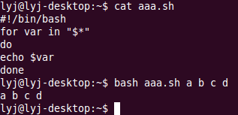

Slide 5
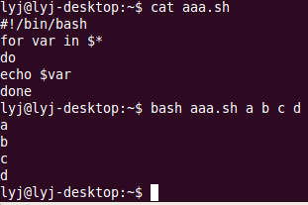

Slide 6
10.1 参数处理
使用case语句处理命令行参数
使用shift命令处理命令行参数
读取脚本名
测试命令行参数

Slide 7
使用case语句处理命令行参数
当脚本只接收一个命令行参数，并且根据这个命令行参数的不同采取不同行为时，通常会使用case语句来处理这个命令行参数。
这种方法最常见于Linux下的应用程序或服务的启动脚本中。

Slide 8
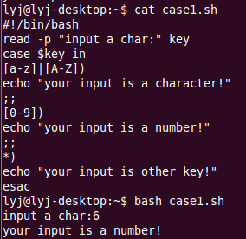
使用case语句处理命令行参数

Slide 9
使用shift命令处理命令行参数
如果脚本只有一个命令行参数时，使用case语句是很方便的。但如果脚本需要多个命令行参数时，使用case语句看上去就不太合理了。对于这种情况，可以使用shift命令在一个变量中一个接一个地获取多个命令行参数。
shift是bash的一个内部命令。此命令用于将传递的参数变量向左移。
shift命令的语法如下所示：
shift [n]：将所有参数左移n位。
shift 1
$1←$2
$2←$3
….
${n-1}←$n
此时$#=n-1，原来变量$1的值将被废弃。

Slide 10
使用shift命令处理命令行参数
shift n：n必须是一个小于或等于“$#”的非负整数。如果n为0，位置参数将不会改变。如果没有指定n，那么它将被默认设为1。如果n大于$#，位置参数同样不会改变。如果n大于$#或小于0，此命令的返回状态码将大于0，否则为0。
shift 5
$1←$6
$2←$7
….
${n-5}←${n}
此时$#=n-5

Slide 11
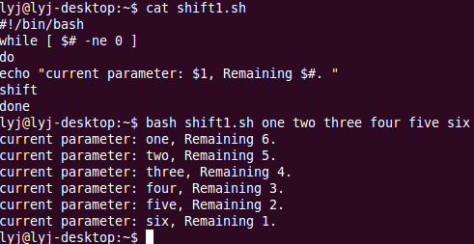
使用shift命令处理命令行参数-1

Slide 12
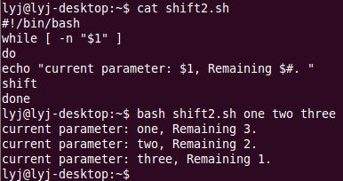
用$1是否为空来判断循环结束
-n是测试字符串是否为空。

Slide 13
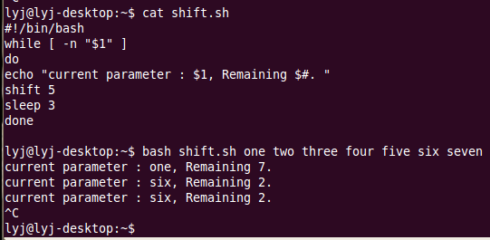
shift n，n大于S#的情况
出现了死循环

Slide 14
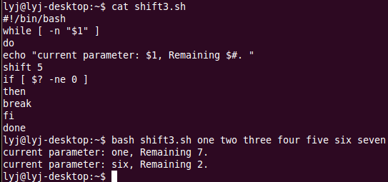
通过shift命令退出码判断循环结束

Slide 15
读取脚本名
在编写Shell脚本时，为了使脚本更加严谨，减少脚本运行时可能产生的异常错误。在脚本中的开头部分，一般都会编写一段对与脚本相关的环境或变量进行检查的代码。
比如，会检查指定给脚本的命令行参数的个数，如果参数的个数不符合脚本的定义，会打印一条关于脚本的命令行参数使用方法的信息到标准输出并退出脚本的执行，这个时候一般就会需要读取脚本的名称来显示使用方法的信息。

Slide 16
读取脚本名
$cat aaa.sh
#!/bin/bash
ARGS=3
if [ $# -ne “$ARGS” ]
then
echo “Usage: `basename $0` param1 param2 param3”
exit 2
fi
$bash aaa.sh
Usage: aaa.sh param1 param2 param3”

Slide 17
测试命令行参数
为了使脚本更严谨，防止运行中由于参数错误产生的异常，通常除了检查命令行参数的个数外，有时还会检查参数的值，若指定的参数是文件或目录，还会检查它是否存在，或是否为可执行等等。

Slide 18
测试命令行参数
实例1：有一个脚本t1.sh，它只有一个命令行参数，那么
在脚本的开头可能会先检查是否为此脚本指定了命令行
参数，以避免没有指定参数而直接运行脚本时产生的异
常。
$cat t1.sh
#!/bin/bash
if [ -z “$1” ]
then
echo “Usage: `basename $0` one-arg”
exit
fi
$bash t1.sh
Usage: t1.sh one-arg
Notes:
-z是判断字符串为空，则返回真

Slide 19
测试命令行参数
实例2：有一个脚本t2.sh，它可以接收两个命令行参数，并且第2个参数需要指定一个文件，一般需要在脚本的开头先检查指定的文件是否存在。
#!/bin/bash
ARGS=2
if [ $# -ne “$ARGS” ]
then
echo “Usage: `basename $0` param1 filename”
exit 2
fi
if [ ! -f “$2” ]
then
echo “File \”$2\” does not exist.”
exit 3
fi
#continue to run other commands
Notes:
-z是判断字符串为空，则返回真

Slide 20
10.2 获得用户输入
在Bash下可以通过内部命令read接收用户来自键盘的输入，并可以将输入的内容赋值给一个变量。因此，交互式shell脚本一般使用read命令来获取用户的输入。

Slide 21
10.3.1 实例：基本的读取
read命令比较常用的语法格式如下所示：
read [-p prompt] [variable1 variable2…]
-p选项用于在尝试读取任何输入之前，显示prompt（提示信息）的内容到标准输出。
一般使用这一选项来指定提示用户输入哪些内容的信息。
read命令会每次从标准输入（或使用-u选项指定的文件描述符中）读取一行的内容，它会将第一个单词赋值给第一个变量variable1，第二个单词赋值给第二个变量variable2，以此类推。
如果输入的单词数少于指定的变量数，那么剩下的name变量的值会被设为空，环境变量IFS中的字符被作为分隔符来将输入的内容分隔为单词。

Slide 22
#read one two three
1 2 3 #在控制台输入1 2 3，它们之间用空格隔开。
#echo "one = $one, two = $two, three = $three"
one = 1, two = 2, three = 3

Slide 23
read实例1
$cat read1.sh
read –p “Enter your name, please: “ username
read –p “Enter your email address: “ email
read –p “Are you sure to continue?[y/n] “ input
case $input in
[yY]*)
echo “your name is $username”
echo “your email address is $email”
;;
[nN]*)
exit
;;
*)
eho “Just enter y or n, please”
exit
;;
esac
$bash read1.sh
Enter your name, please: yantao
read –p “Enter your email address: 11@qq.com
Are you sure to continue?[y/n] y
your name is yantao
your email address is 11@qq.com

Slide 24
10.3.2 实例：输入超时
可以使用read命令的-t选项来设置read命令读取用户输入的超时时间。如果在指定的秒数内没有读入一整行的输入（即没有键入回车键），read命令就会超时并返回一个失败。
read命令失败后，读不进去任何数据。

Slide 25
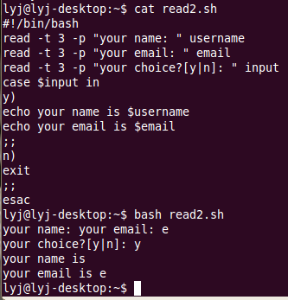
read超时实例，name超时

Slide 26
10.3.3 实例：隐藏方式读取
可以使用read命令的-s选项来隐藏用户的输入。
如果指定了-s选项，来自终端的输入不会被显示出来。
这对脚本在需要对用户输入的密码进行验证时是很有用的（为了安全，当然不会希望输入的密码明文回显在屏幕上）。
-r：允许输入包含反斜杠
-n 3：从输入中读取三个字符并存入变量中，不需要按回车读取。

Slide 27
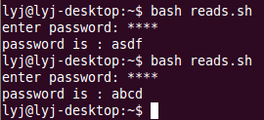
可以输入密码，按退格键删除错误密码，按回车或空格完成密码输入。

Slide 28
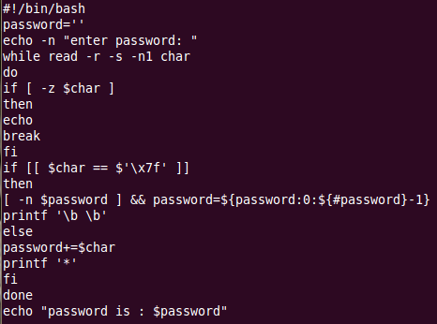

Slide 29
10.3.4 实例：从文件中读取
使用read命令从文件读取数据的方法主要有两种：
一种方法是在while循环或until循环中使用read命令通过文件描述符一行一行地读取文件的内容，这种方法我们将在第11章中将文件描述符时再做详细的介绍；
另一种方法是在for循环中使用命令“cat <filename>”来读取文件中的内容。本节我们将介绍如何使用第二种方法来从文件读取数据。

Slide 30
10.3.4 实例：从文件中读取
在for循环中使用命令“cat <filename>”读取文件的语法是：
for data in $(cat filename)
do
command1
command2
…
commandN
done
上述语法中，filename代表一个文本文件，读取的内容会被存入变量data，此变量会在for循环体中使用，来对读入的数据进行处理。
默认情况下逐个读取文件内容，使用$IFS的默认值作为分隔符。

Slide 31
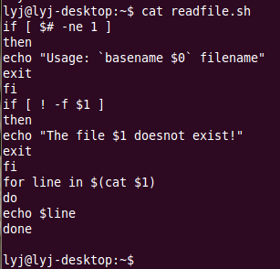
假设文件test.txt的内容如下:
we are good students.
we study hard.
we read english every day!

Slide 32
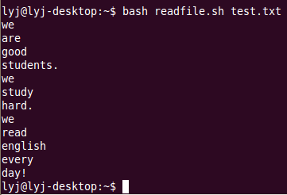

Slide 33
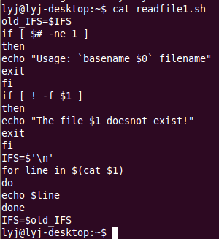
每次读文件的一行，则需要修改IFS的值

Slide 34

程序结果

